Slide 1
Emosi & Komunikasi
Nathaniel Antonio Parulian, S.Psi, M.I.Kom

Slide 2
Kecerdasan Emosi (Emotional Inteligence) ≠
Kecerdasan Kognitif (Cognitive Inteligence).
Kecerdasan Kognitif: Kecerdasan yang diukur oleh test IQ.
Kecerdasan Emosional: Kecerdasan manusia yang masuk dalam “Kompetensi Emosional”
Definisi Kecerdasan Emosi

Slide 3
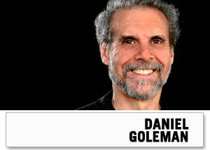
Definisi Kecerdasan Emosi
Kemampuan mengenali perasaan, menentukan perasaan yang sesuai dengan situasi tertentu.
Kemampuan mengkomunikasikan perasaan tersebut secara efektif.
EQ lebih tinggi lebih disukai daripada EQ rendah.
EQ tinggi mampu membentuk hubungan sosial yang berkualitas.
EQ tinggi mampu bekerja lebih efektif dengan orang lain.

Slide 4
Mampu menyadari perasaan-perasaan yang muncul
Mampu menangani emosi tanpa adanya kesulitan.
Rasa kecewa tidak menghalangi kualitas diri seseorang.
Mampu memahami perasaan orang lain.
Memiliki rasa optimis yang kuat .
Realistis.
Kualitas Kecerdasan Emosi

Slide 5
Kualitas Kecerdasan Emosi
Kemampuan untuk mengekspresikan perasaan secara konstruktif.
Ekspresi emosi antara individu satu dengan yang lain saling mempengaruhi; menular.
Ekspresi marah; lawan bicara ikut marah.
Ekspresi kasih sayang; lawan bicara menanggapi hal yang positif.

Slide 6
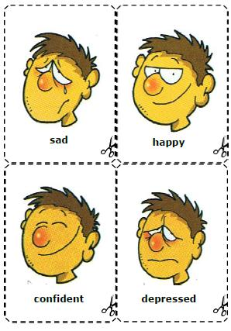
Memahami Emosi
Emosi; secara lahiriah terbentuk.
Emosi dikonstruksi dalam lingkungan sosial.
Emosi dipelajari saat berinteraksi.
Kapan dan seperti apa seharusnya meluapkan kondisi emosi kita.
Beberapa peristiwa terjadi percampuran suasana hati; senang dan sedih.
Emosi sebagai bentuk pengalaman dari masing-masing individu.

Slide 7
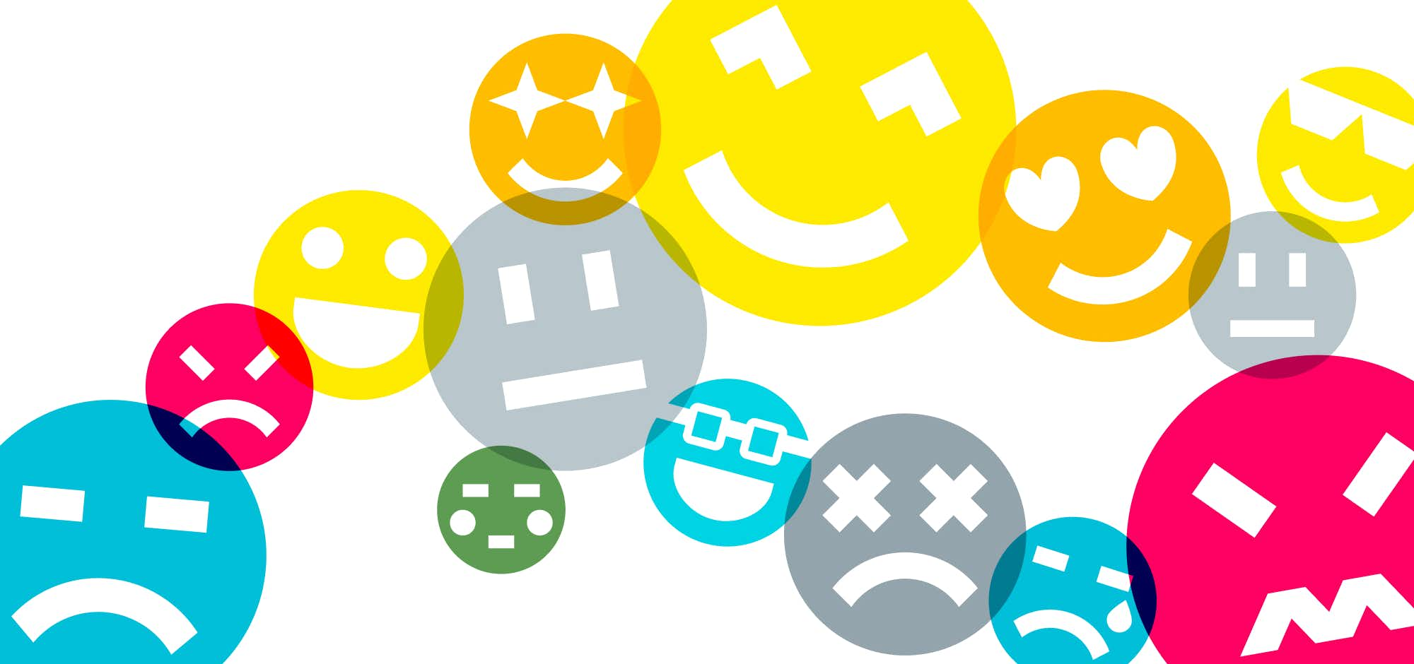
Memahami Emosi
Pengaruh fisiologis.
Pengaruh persepsi.
Pengaruh lingkungan sosial.

Slide 8
Pengaruh Fisiologis
“Teori Organisme mengenai Emosi”
James & Lange: peristiwa muncul → kita mengalami emosi.
Emosi ada akibat rangsangan (stimulus) eksternal.
Emosi adalah ekspresi dari tubuh kita.
Senyum – suasana hati baik; cemberut – suasana hati negatif.
Pengaruh Fisiologis

Slide 9
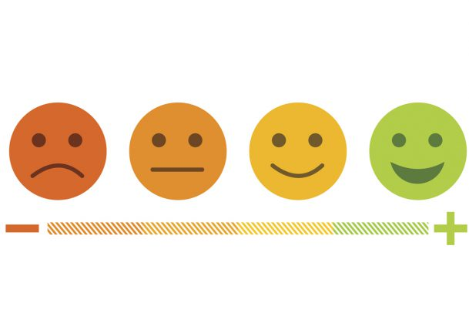
Pengaruh Persepsi
“Teori Perseptual/Teori Penilaian”
Kita menanggapi satu fenomena dengan berbeda-beda, tergantung pada makna yang dilekatkan pada peristiwa tersebut.
Ragam persepsi tangan bergetar, kepalan tangan & sakit perut.
Kita adalah apa yang kita pikirkan; dengan pemikiran kita, kita membentuk dunia.
Pikiran kita yang mengarahkan suasana hati kita; sedih, gembira, takut, dsb.

Slide 10
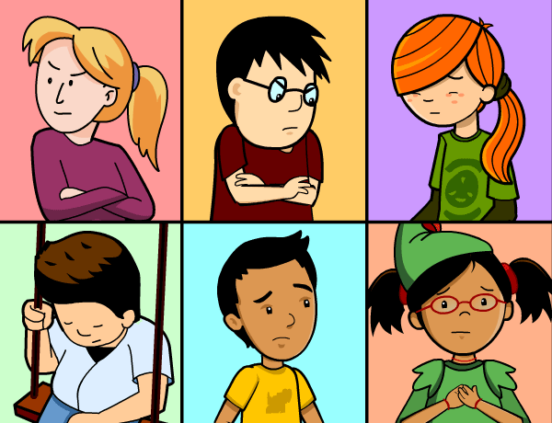
“Teori Pelabelan Kognitif”
Adanya faktor bahasa dan simbol.
Peran bahasa dalam membentuk interpretasi kita pada peristiwa, respons fisiologis dan memunculkan emosi yang sesuai.
Sakit perut sebagai tanda kecemasan.
Apa yang kita rasakan dibentuk oleh bagaimana kita memberikan label pada respons fisiologis.
Pengaruh Persepsi

Slide 11
Pemahaman kita dalam mengekspresikan emosi dimulai dari: keluarga, sekolah dan lingkungan sosial.
“Komunitas Emosi”
Komunitas tempat kita tinggal mempengaruhi banyak hal.
Keyakinan emosi yang baik/buruk, emosi yang perlu diekspresikan & ditahan, dengan siapa kita mengekspresikan emosi.
“Teori Interaktif”
Apa yang manusia rasakan & bagaimana mereka mengekspresikan/tidak perasaan yang membentuk aturan & pemahaman sosial.
Cara manusia mengalami, mengontrol dan mengekspresikan apa yang mereka rasakan.
Pengaruh Lingkungan

Slide 12
3 (tiga) Konsep Kunci Teori Interaktif
Pemaknaan (framing rules).
Perasaan (feeling rules).
Kerja emosi (emotion work).

Slide 13
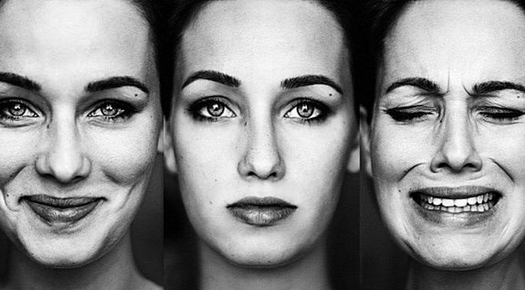
Pemaknaan
Pemaknaan emosi pada suatu situasi.
Tergantung pada kebudayaan & kelompok sosial tertentu.
Budaya & kelompok sosial yang berbeda; punya perbedaan sudut pandang.
Contoh pada sebuah peristiwa pemakaman; sedih atau senang?
Budaya batak; saur-matua.

Slide 14
Tiap individu punya hak untuk merasakan sesuatu di situasi tertentu; dengan mengabadikan nilai-nilai kebudayaan.
Beberapa budaya → merasakan & mengekspresikan emosi dengan cara yang sehat.
(+) Budaya individualis: perasaan bangga & pemenuhan diri.
(+) Budaya kolektif: dinilai sebagai sosok yang baik dalam kelompok, ada rasa syukur.
Akhirnya dapat menegakkan nilai-nilai dan struktur sosial secara luas.
(-) Mengizinkan mengekspresikan diri dengan cara yang kasar & tidak sopan.
Perasaan

Slide 15
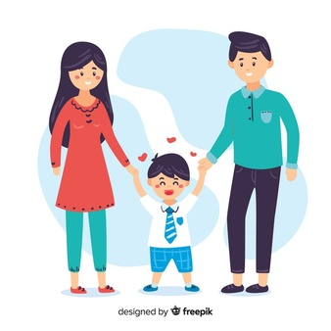
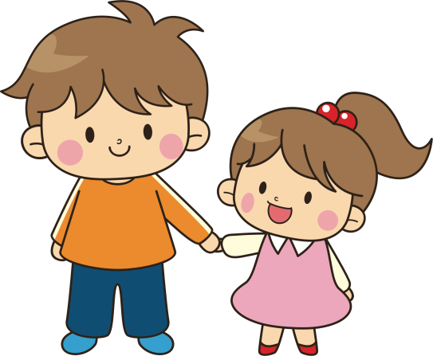
Perasaan
Orang tua mendorong anak untuk mengontrol perasaan mereka.
“Akting yang mendalam”
Proses belajar; apa yang harus & tidak harus mereka rasakan.
Menyebabkan perubahan pada cara anak mempersepsi & melabel suatu peristiwa.
Tau berterima kasih & tau saling berbagi.

Slide 16
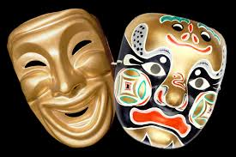
“Akting yang dangkal”
Pura-pura senang, pura-pura mengetahui segala hal; padahal tau hanya sedikit.
Mengontrol pengekspresian emosi keluar daripada mengontrol perasaan.
Mengontrol perilaku yang tampak bukan apa yang dirasakan dalam diri.
Berpura-pura dan menjadi palsu sepanjang hidup.
Perasaan

Slide 17
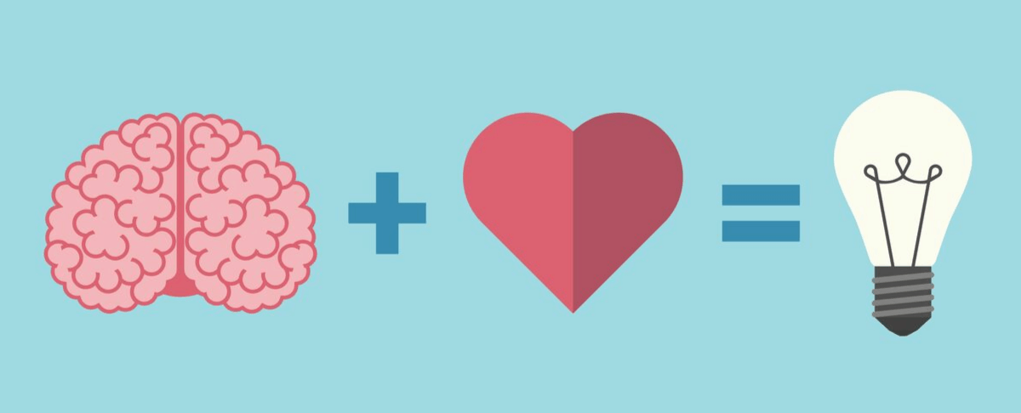
“Kerja Emosi”
Kerja emosi digunakan untuk: mengelola perasaan.
Banyak perasaan yang menggangu: takut dan jijik yang dialami petugas damkar.
Kerja emosi mereka berupa: memberi perhatian dan empati.
Kerja emosi: memperkuat perasaan untuk merasakan hal yang sama dengan orang lain.
Merasa bahagia atas kebahagian orang lain.
Kerja emosi dilakukan dengan cara: berbicara pada diri sendiri mengenai perasaan apa yang kita pikirkan.
Kerja emosi digunakan untuk mengurangi perasaan yang tidak sesuai & memunculkan perasaan yang sesuai dengan keadaan.
Kerja Emosi

Slide 18
4 (empat) Alasan Seseorang Tidak Mengekspresikan Emosi
Ekspektasi sosial.
Kerapuhan.
Melindungi orang lain.
Peran dalam lingkungan sosial & profesional.

Slide 19
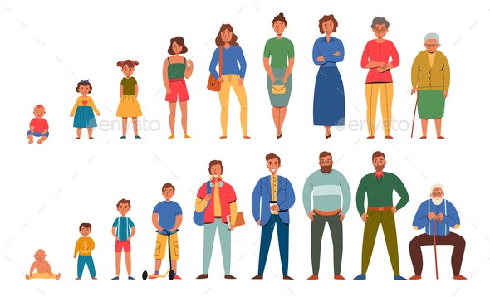
Ekspektasi Sosial
Peran gender berperan membentuk perasaan & cara mengekspresikan emosi.
Laki-laki diperbolehkan mengekspresikan emosi kemarahan.
Laki-laki dituntut untuk menahan perasaan terbentur nilai-nilai kebudayaan; menangis.
Perempuan didorong untuk peduli dengan orang lain.
Banyak perempuan menggunakan “kerja emosi” saat mereka tidak benar-benar merasa seperti perasaan aslinya.
Perempuan mampu meredam rasa cemburu.
Tidak dapat mengekspresikan atau mengakui perasaan mempengaruhi hubungan interpersonal.

Slide 20
Ketidakinginan memberikan informasi yang dapat mempengaruhi bagaimana orang lain mempersepsi atau berperilaku kepada kita.
Kita takut menjadi kurang disukai oleh seseorang karena mengatakan bahwa kita marah kepadanya.
Ketakutan ditolak jika mengungkapkan kejujuran akan perasaan kita.
Chilling effect; menekan keluhan atau kemarahan karena adanya kekhawatiran orang tersebut akan memberikan hukuman.
Orang tua, guru, pelatih, atasan, dsb.
Kerapuhan

Slide 21
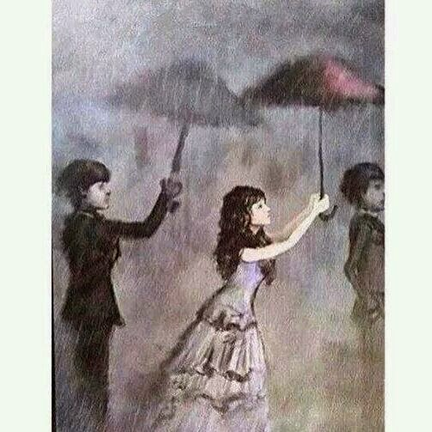
Melindungi Orang Lain
Adanya kekhawatiran melukai/membuat orang lain marah.
Ada beberapa dampak tidak mengekspresikan emosi pada orang lain.
Tidak mendapatkan hasil yang positif .
Pada beberapa orang bisa bersifat konstruktif & kemurahan hati.
Orang Asia cenderung lebih sering menahan mengekspresikan emosi.
Mengekspresikan emosi; memalukan & merusak hubungan sosial.
Dampak menghindar mengekspresikan emosi: mengancam kesehatan fisik dan psikis.

Slide 22
Peran Sosial & Profesional
Peran sosial kita membuat suatu tindakan menjadi tidak pantas.
Seorang raja/ratu/pangeran/sultan menjaga pengekspresian emosinya.
Pengacara menangis; tidak profesional.
Polisi yang menunjukkan perasaan kebencian; tidak profesional.
Berhubungan dengan kredibilitas sosial.
Peran dalam Lingkungan Sosial & Profesional

Slide 23
3 (tiga) Alasan Ekspresi Emosi yang Tidak Efektif
Berbicara secara umum
Tidak mengakui perasaan
Memalsukan bahasa emosi

Slide 24
Berbicara Secara Umum
Ekspresi emosi yang umum & abstrak.
Tidak menyampaikan dengan jelas tentang apa yang dirasakan.
Menjadi sulit menerjemahkan bahasa non-verbal.
Padahal kita mengalami banyak emosi, namun hanya sedikit dalam mengekspresikannya.
Terbatasnya perbendaharaan emosi; membatasi kemampuan untuk menyampaikan pada orang lain.

Slide 25
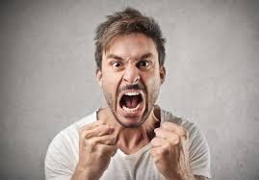
Tidak Mengakui Perasaan
Menyatakan perasaan-perasaan tanpa memiliki tanggung jawab personal atas perasaan tersebut.
Kadang kala kita tidak bertanggung jawab pada perasaan kita sendiri.
Jika kita marah; berikan alasan, motif dan penyebab.
Jika orang lain marah; memaknai sikap dan aksi mereka.
Adanya kejelasan dan ketepatan
Adanya tanggung jawab pada apa yang dirasakan; adanya solusi yang dapat membantu suatu hubungan.

Slide 26
Terdengar seperti pengekspresian emosi; tidak menggambarkan apa yang dirasakan.
Apakah kemarahan, frustrasi, tekanan (stress), atau butuh waktu untuk sendiri.
Komunikator yang baik cakap dalam menghubungkan perasaan & perilaku.
Tidak menerangkan perasaan; kepalsuan; tidak produktif.
Tidak benar-benar mengetahui apa yang kita rasakan atau yang kita inginkan dari orang lain.
Kadang menggunakan kata perasaan, tetapi mengekspresikan pikiran; apa yang dirasakan tidak dikomunikasikan.
Memalsukan Bahasa Emosi

Slide 27
6 (enam) Bentuk Upaya Mengkomunikasikan Emosi Secara Efektif
Identifikasi emosi.
Pilih cara yang tepat untuk mengekspresikan emosi.
Akui perasaan.
Memantau proses bicara pada diri sendiri (self-talk).
Mengadaptasi pendekatan rasional-emotif.
Menganggapi dengan sensitif lawan bicara saat mengkomunikasikan emosinya.

